Slide 1
CoreTrustSeal certifikacija repozitorija u Dabru :
iskustva Repozitorija PMF-a
Prirodoslovno-matematički fakultet Fizički odsjek Središnja knjižnica za fiziku Gordana Stubičan Ladešić gordana@phy.hr

Slide 2
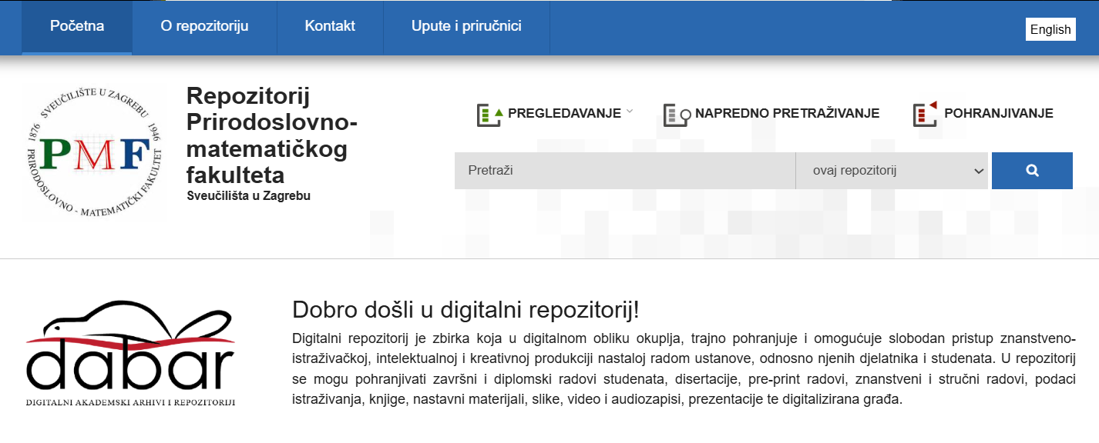
Repozitorij PMF-a
2009. godine uspostavljen digitalni repozitorij na Fizičkom odsjeku PMF-a - sustavno pohranjivani ocjenski radovi u repozitorij izađen u suradnji sistem inženjera i knjižničara
2013. uspostavljen repozitorij u E-printsu za svih sedam odsjeka PMF-a
2018. novi repozitorij PMF-a uspostavljen u sustavu Dabar

Slide 3
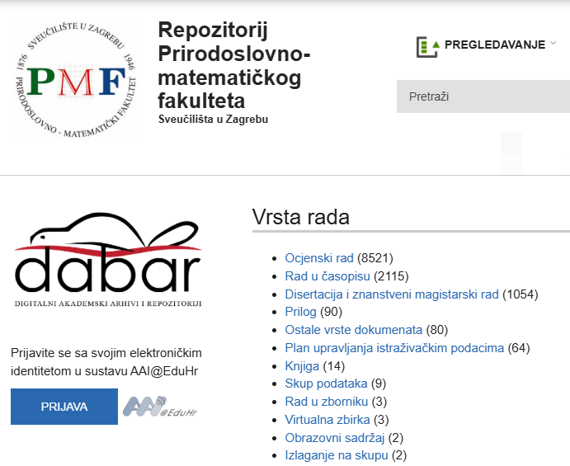

Slide 5
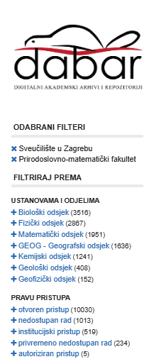
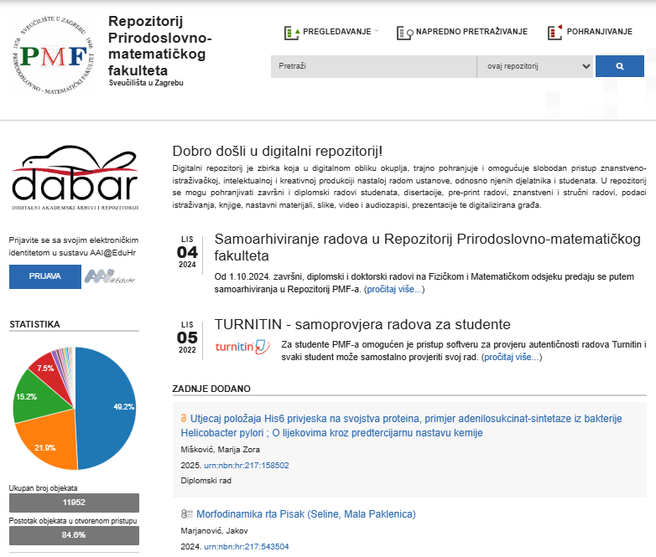
Institucijski
repozitorij Repozitorij Prirodoslovno-matematičkog fakulteta u Zagrebu
Ocjenski radovi
Članci
Knjige
Planovi upravljanja
Istraživački podaci
Trenutno najveći repozitorij na platformi DABAR po broju pohranjenih i objavljenih radova!

Slide 6
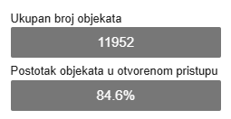
Institucijski
repozitorij Repozitorij Prirodoslovno-matematičkog fakulteta u Zagrebu
Ocjenski radovi
Članci
Knjige
Planovi upravljanja
Istraživački podaci
Trenutno najveći repozitorij na platformi DABAR po broju pohranjenih i objavljenih radova!

Slide 7
Institucijski
repozitorij Repozitorij Prirodoslovno-matematičkog fakulteta u Zagrebu
Ocjenski radovi
Članci
Knjige
Planovi upravljanja
Istraživački podaci
Trenutno najveći repozitorij na platformi DABAR po broju pohranjenih i objavljenih radova!

Slide 8
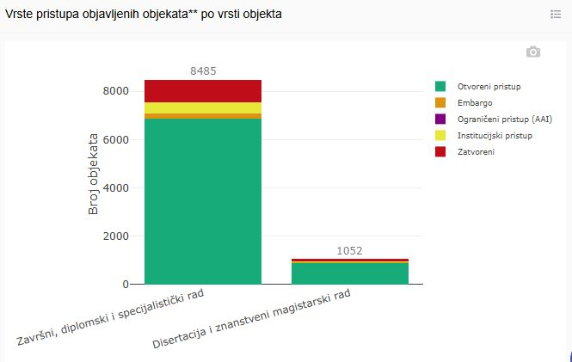

Slide 9
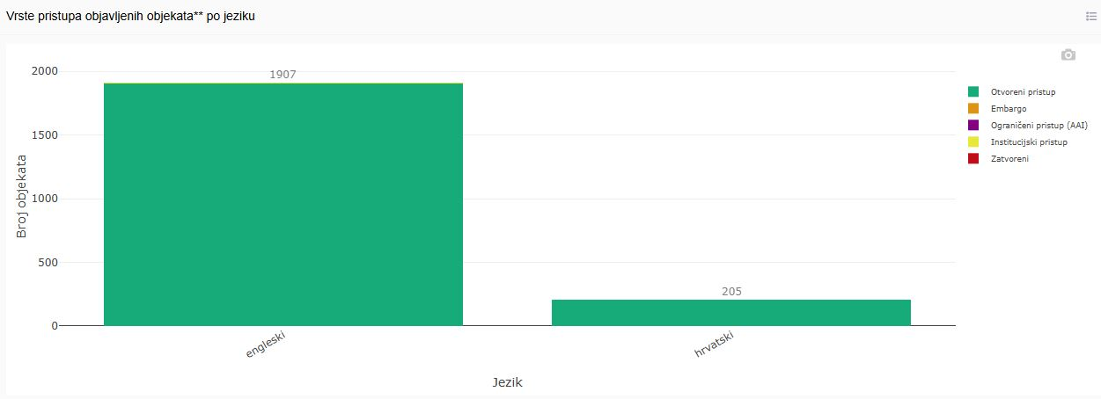
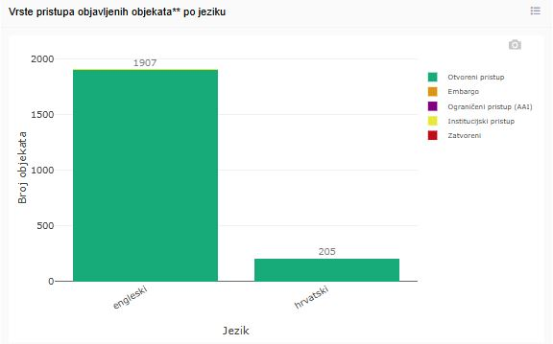

Slide 10
Repozitorij PMF-a
Cilj:
Dugoročno čuvanje
vidljivost akademske produkcije PMF-a
Otvorili smo pristup za cca 800 znanstvenih radova koji su na stranicama izdavača doptupni isključivo uz pretplatu:
American Physical Society – all collections
IOP Astronomy and astophysical journals EDP Sciences – journal Astronomy & Astrophysics

Slide 11
CoreTrustSeal
Međunarodna, neprofitna organizacija koja promiče pouzdane podatkovne infrastrukture
Nudi osnovnu (core level) certifikaciju za podatkovne repozitorije
2018. objavili su ga Svjetski podatkovni sustav Međunarodnog znanstvenog vijeća (WDS) i Data Seal of approval (DSA).
Fokus na:
Dugoročnu dostupnost podataka
Transparentnost i pouzdanost
Zašto je važan?
Povećava vjerodostojnost repozitorija
Olakšava suradnju s međunarodnim istraživačima i institucijama
Razlozi za certifikaciju:
Međunarodna vidljivost i
povećanje povjerenja korisnika

Slide 12
CoreTrustSeal
Organizacijska infrastruktura
Upravljanje digitalnim objektima
Tehnološka infrastruktura
Ključni zahtjevi za dobivanje certifikata:
jasno definirana misija
financiranje
stručnost osoblja
pristup stručnim savjetima
sigurnosne mjere za pohranu podataka
planove za kontinuitet poslovanja
planove za oporavak od katastrofe
Osigurati dugoročnu dostupnost podataka
osiguran integritet i autentičnost podataka,
imati jasne kriterije za prihvaćanje podataka
dokumentirane procedure pohrane
plan očuvanja,
definirane radne

Slide 13
Zašto smo odlučili tražiti CoreTrustSeal certifikat?
Razlozi za certifikaciju
Međunarodna vidljivost i
povećanje povjerenja korisnika
Dogovor s Srcem o pokretanju postupka
Preporuka i suradnja sa Srcem
DABAR kao infrastruktura omogućava smještaj i održavanje repozitorija
No, pojedinačni repozitoriji moraju dokazati vlastitu pouzdanost

Slide 14
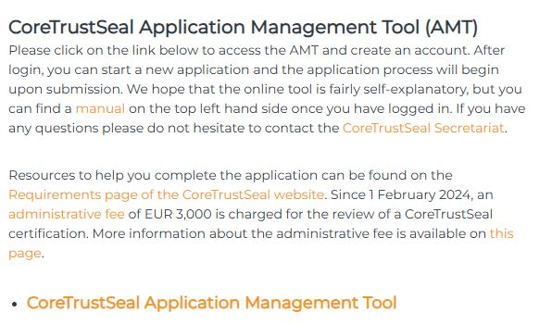
Prvi koraci
Prijava za CoreTrustSeal putem njihovog sustava
Proces certifikacije vodi Odbor za standarde i certifikaciju (12 izabranih članova)
Financira se kroz simbolične naknade od siječnja 2018.

Slide 15
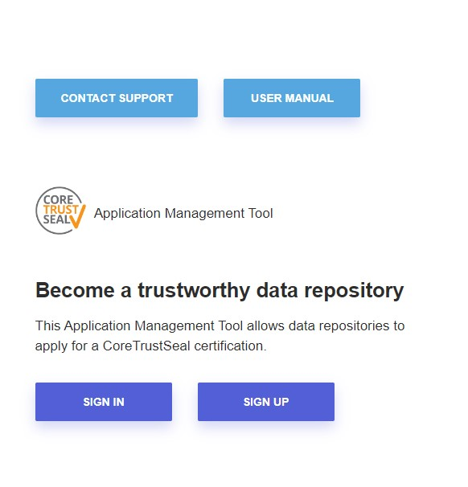
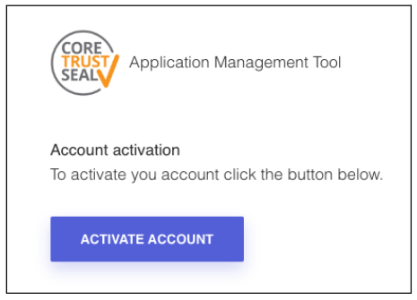
Proces certifikacije

Slide 16
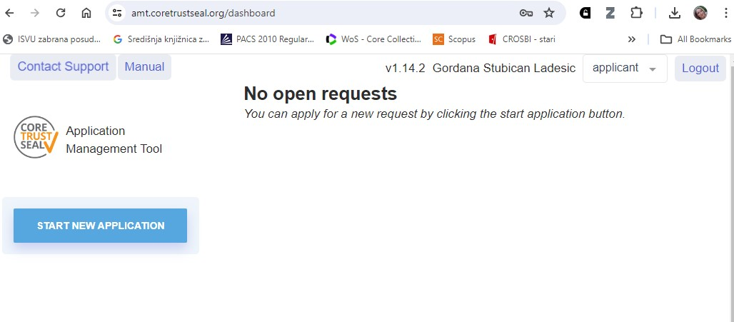

Slide 17
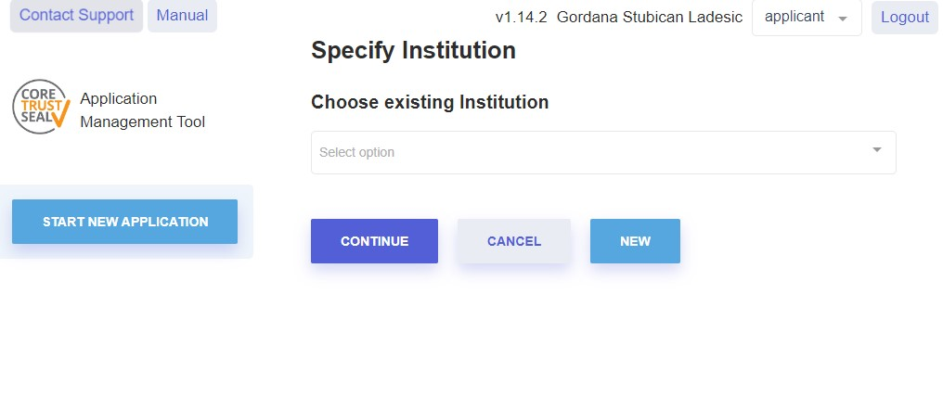

Slide 18
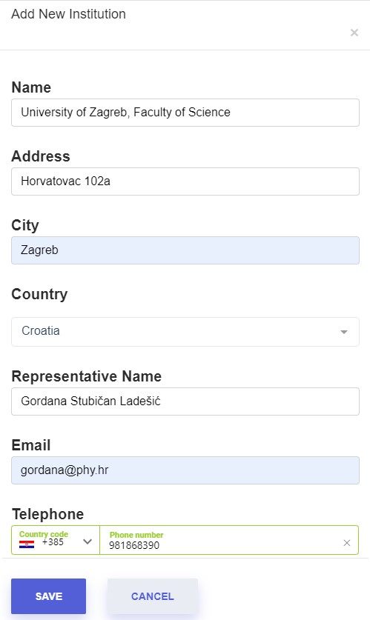
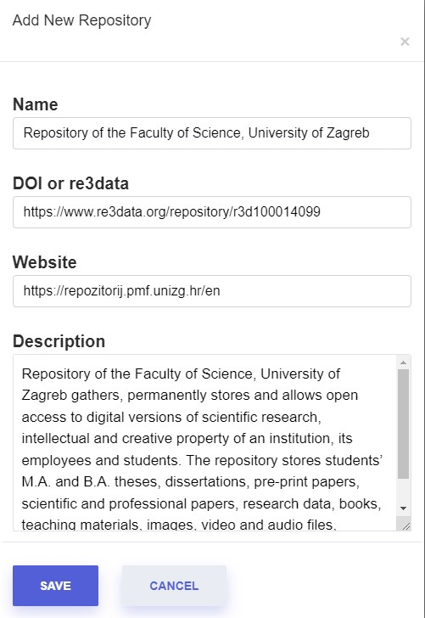

Slide 19
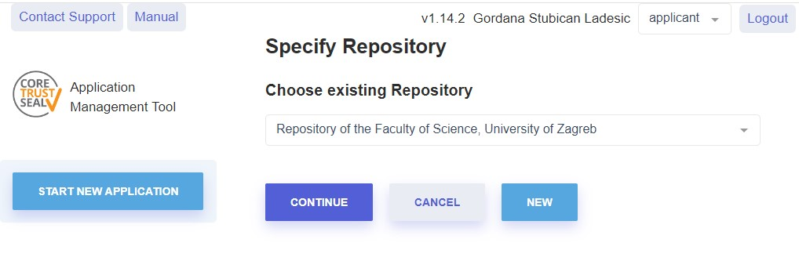

Slide 22
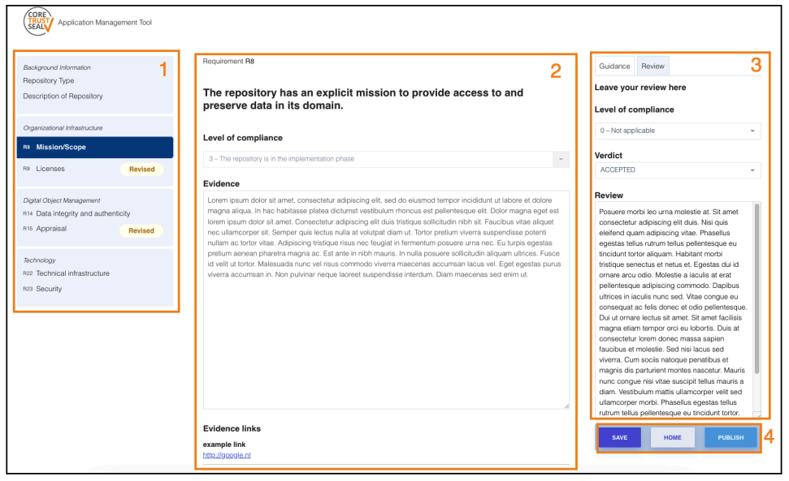

Slide 23
Pregled zahtjeva i organizacija rada
Ključni izazov: prilagodba dokumentacije postojećim zahtjevima

Slide 24
Hrvatski dijakritici

Slide 25
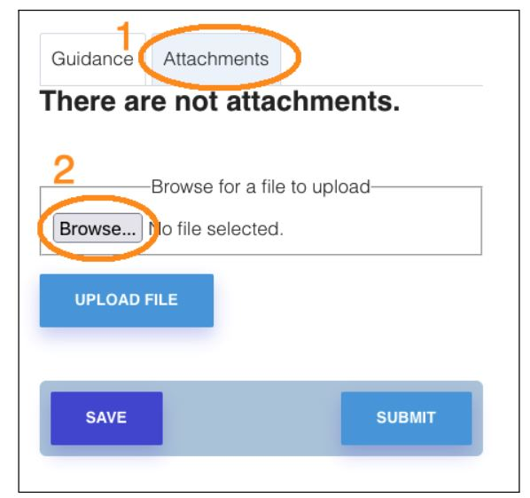
potrebno je prevesti na engleski jezik sve priložene dokumente ili sadržaj na priloženim poveznicama!

Slide 26
Ključni izazovi tijekom certifikacije
Izrada detaljne dokumentacije – jasno definiranje svih procedura: Priprema opsežne i detaljne dokumentacije bila je ključna za uspješnu certifikaciju.​
Interdisciplinarna suradnja – knjižničari i informatičari morali su uskladiti tehničke i organizacijske aspekte: Suradnja različitih stručnjaka bila je ključna za rješavanje kompleksnih izazova.​
Višekratni krugovi revizije – recenzenti su tražili dodatna pojašnjenja i dorade: Proces certifikacije uključivao je iterativne revizije kako bi se osigurala potpuna usklađenost s kriterijima.

Slide 27
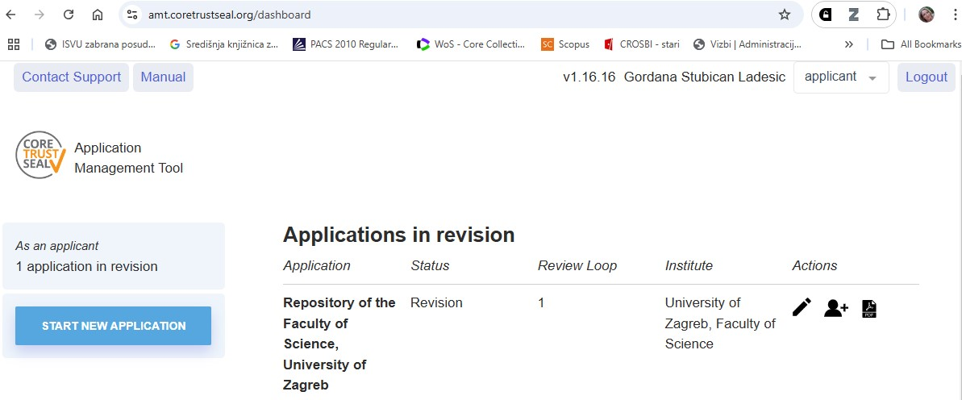

Slide 28
Što smo naučili tijekom procesa?
Dokumentacija repozitorija mora biti precizna i usklađena sa standardima
Interdisciplinarna suradnja ključna je za uspješan proces
Evaluacija pomaže u prepoznavanju jakih i slabih strana repozitorija

Slide 29
Što dalje?
Očekujemo povratne informacije trećeg kruga
Nastavljamo raditi na poboljšanjima prema preporukama recenzenata

Slide 30
CoreTrustSeal certifikacija omogućuje:
pruža repozitorijima službenu potvrdu da ispunjavaju međunarodno priznate standarde za pouzdano čuvanje i upravljanje digitalnim podacima.
1. Osigurava dugoročnu dostupnost podataka
CTS potvrđuje da repozitorij ima strategije za očuvanje podataka kroz vrijeme.
2. Povećava vjerodostojnost i povjerenje korisnika
CTS certifikat služi kao jamstvo da repozitorij primjenjuje najbolje prakse za sigurnost i integritet podataka. Neke istraživačke institucije i projekti zahtijevaju pohranu podataka u certificiranim repozitorijima.
3. Standardizira upravljanje podacima
Repozitoriji s CTS certifikatom pridržavaju se definiranih međunarodnih standarda.
Osigurava se transparentnost u načinu prikupljanja, organizacije i dijeljenja podataka.
4. Pomaže u prepoznavanju slabosti i poboljšanju repozitorija
Tijekom procesa certificiranja repozitoriji analiziraju svoje politike i prakse.
Povratne informacije recenzenata pomažu u identificiranju područja za poboljšanje.
5. Dio je šireg globalnog trenda prema FAIR podacima
Podaci u CTS certificiranim repozitorijima lakše su Pronalazivi (Findable), Dostupni (Accessible), Interoperabilni (Interoperable) i Ponovno upotrebljivi (Reusable) – što su osnovni principi FAIR-a.

Slide 31
Zaključak
CoreTrustSeal certifikacija omogućuje:
veću vidljivost i vjerodostojnost repozitorija
bolji uvid u vlastite prakse i sustave
Važnost suradnje knjižničara i informatičara.

Slide 32
Hvala na pažnji!

Slide 33
Gordana Stubičan Ladešić, viša knjižničarka e-mail: gordana@phy.hr

